Slide 1

爱刷题PPT
组号：g003 组员：张浩，金方永，陈紫慧

Slide 2
目录
CONTENT
代码规范
代码清单
01
1
02
03
展示与测试
04
单元测试
05
参考文献

Slide 3
目录
CONTENT
代码规范
代码清单
01
1
02
03
展示与测试
04
单元测试
05
参考文献

Slide 4
02
代码规范
Part one

Slide 5
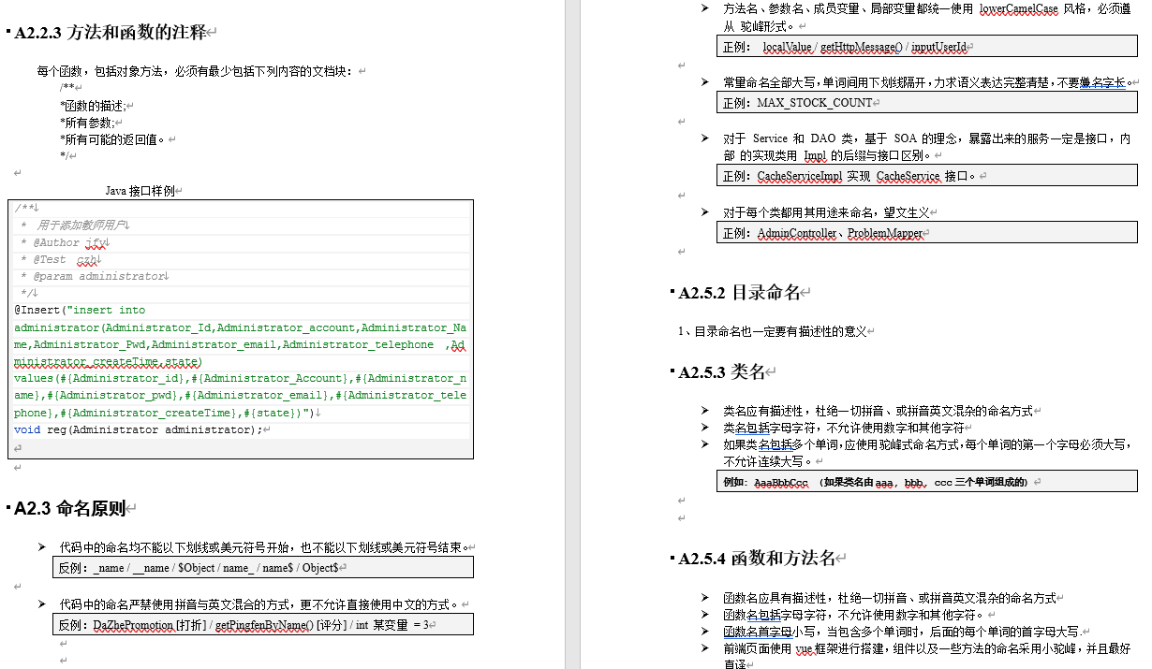
代码规范

Slide 6
03
代码清单
Part two

Slide 7
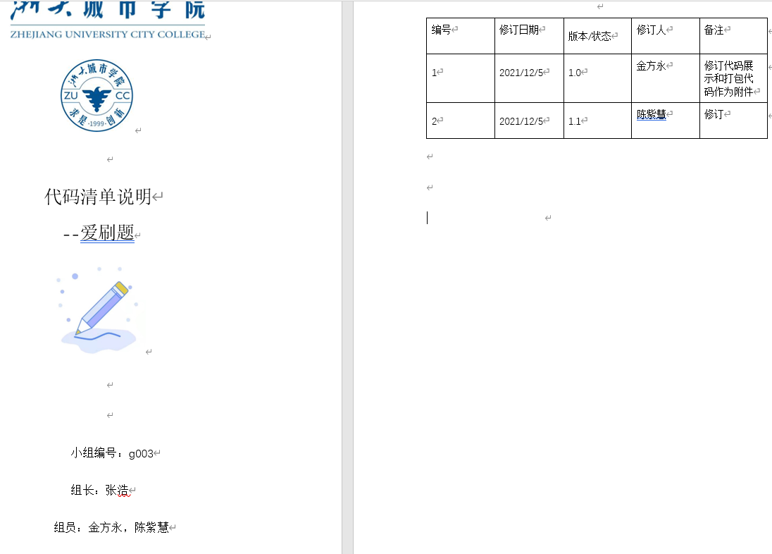
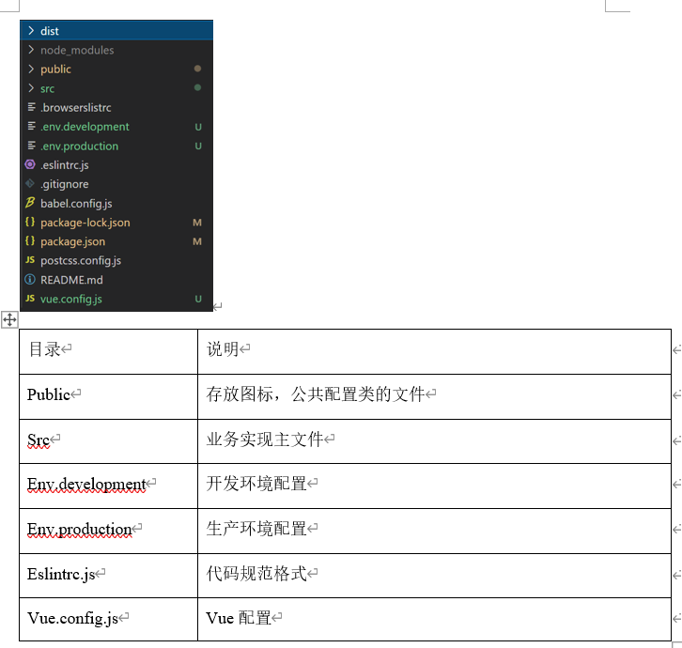
代码清单

Slide 8
04
测试
Part three

Slide 9
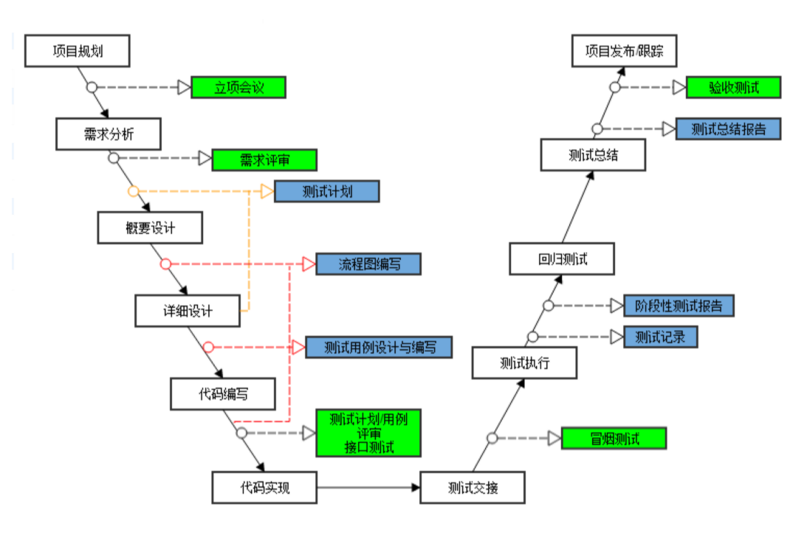
测试流程

Slide 10
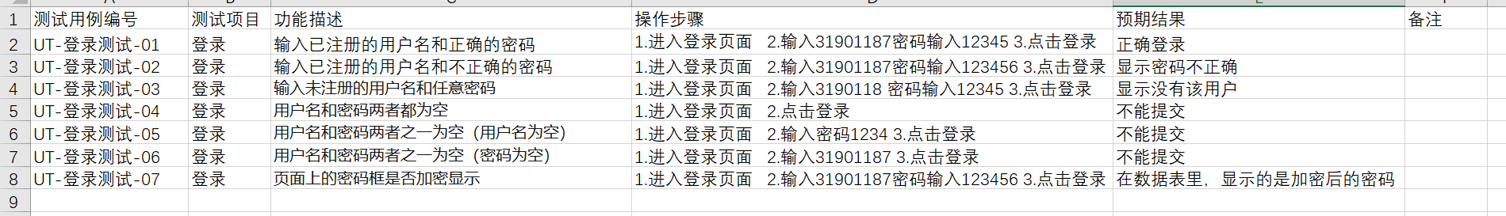
单元测试
单元测试、子系统测试采用junit进行测试
集成测试采用postman和前端页面一起测试

Slide 11
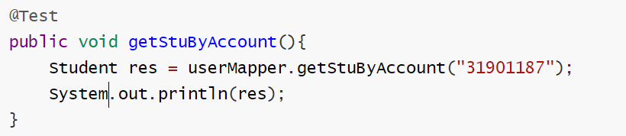
单元测试
持久层

Slide 12
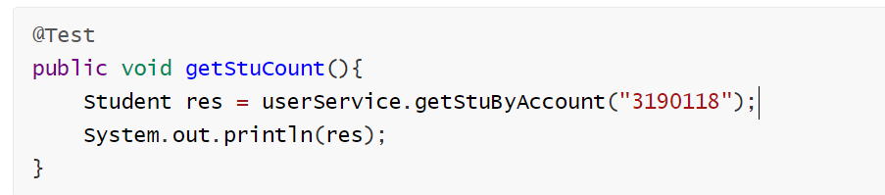


Slide 13
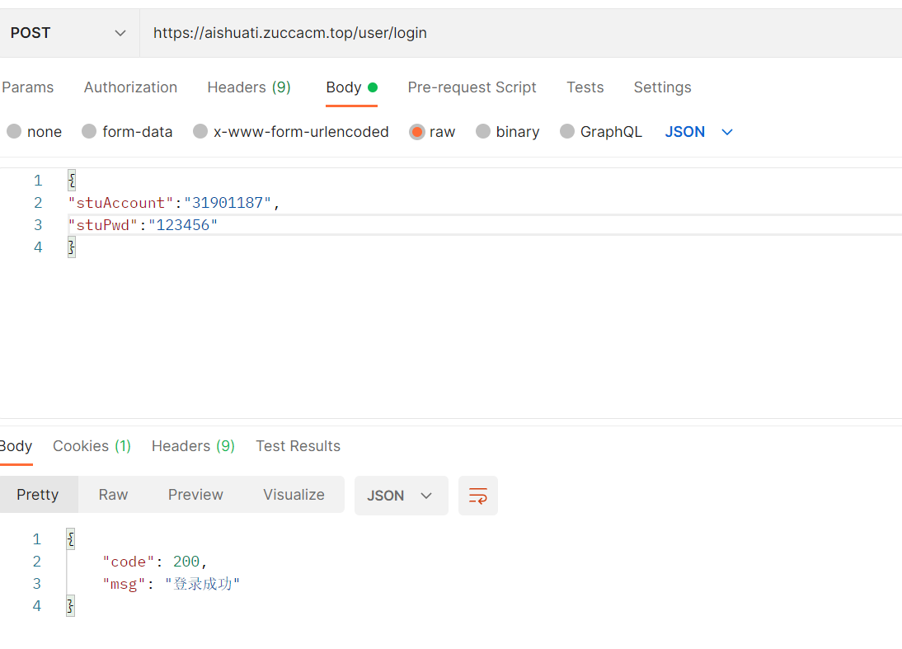

Slide 14
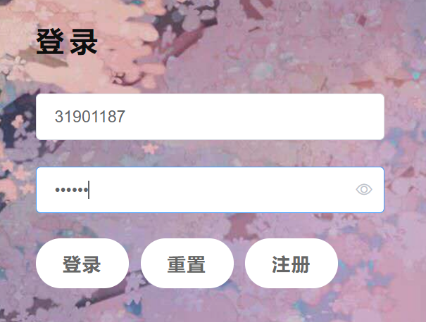

集成测试
输入已注册的用户名和正确的密码

Slide 15
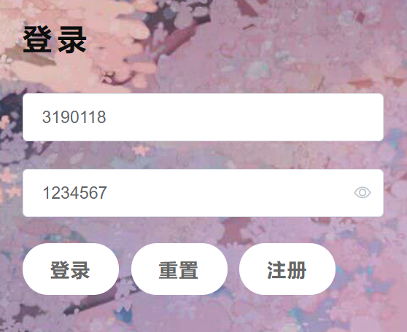
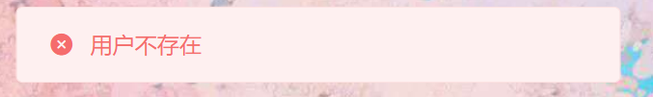
集成测试
1.进入登录页面 2.输入3190118 密码输入12345 3.点击登录

Slide 16
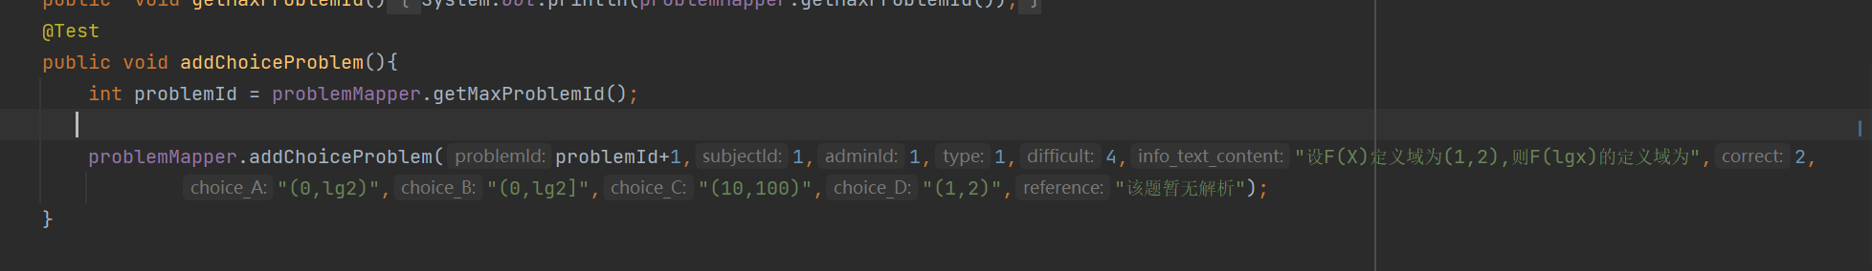

Slide 17
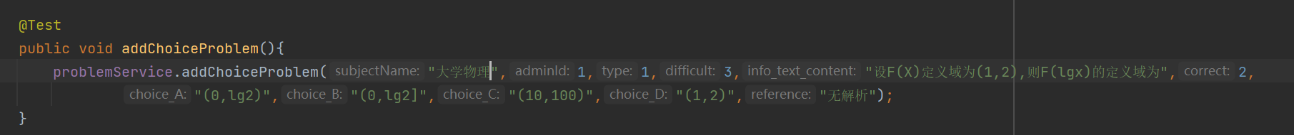

Slide 18
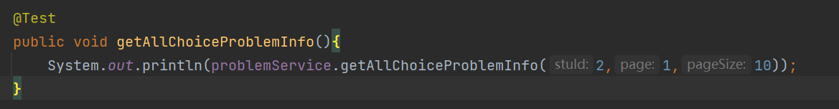
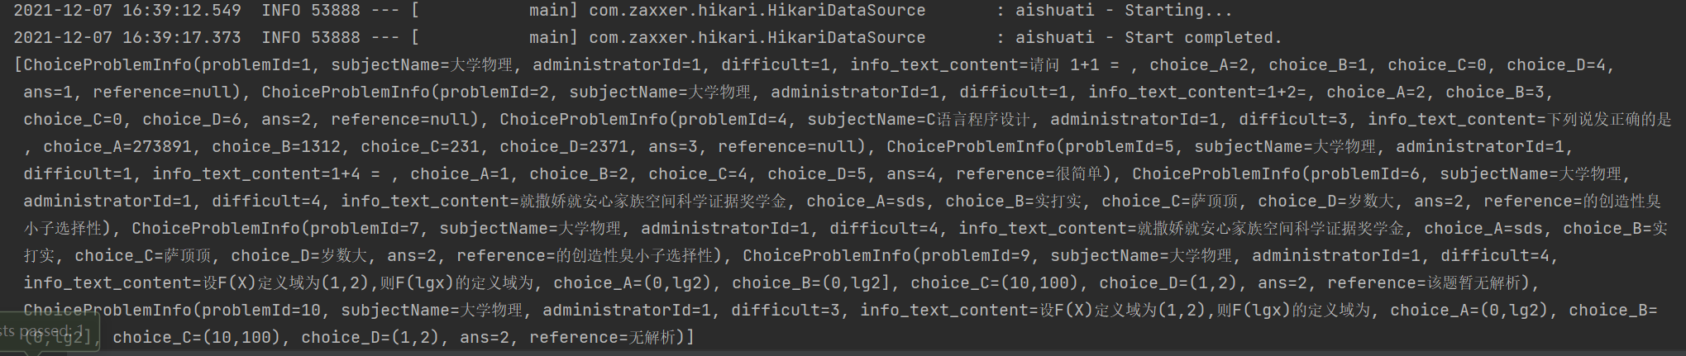

Slide 19
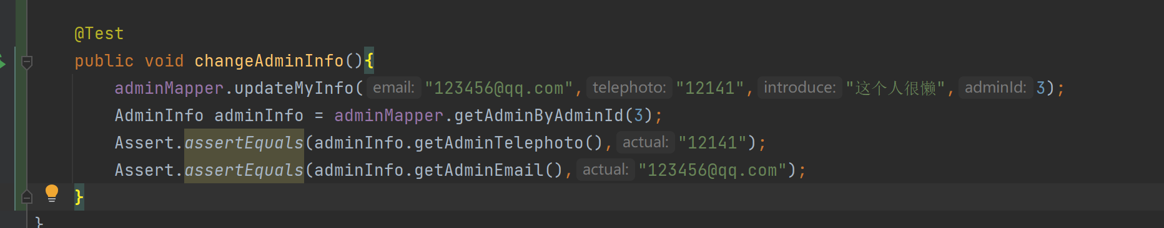
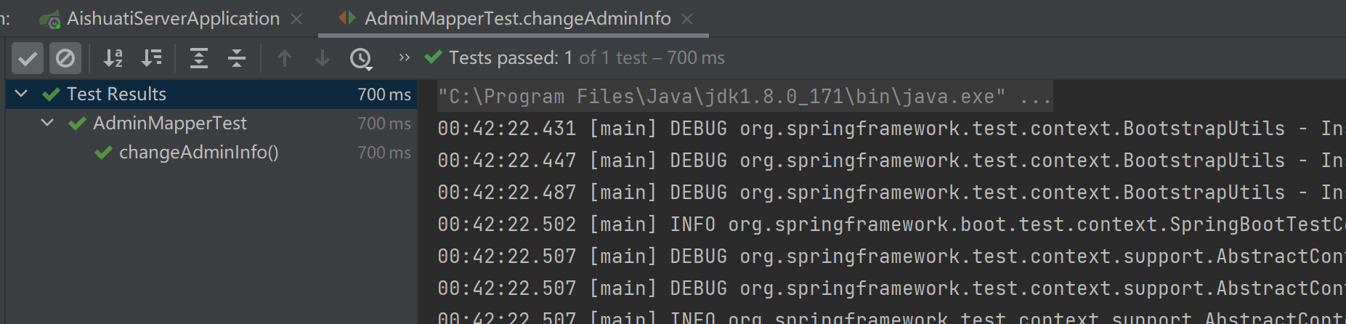

Slide 20
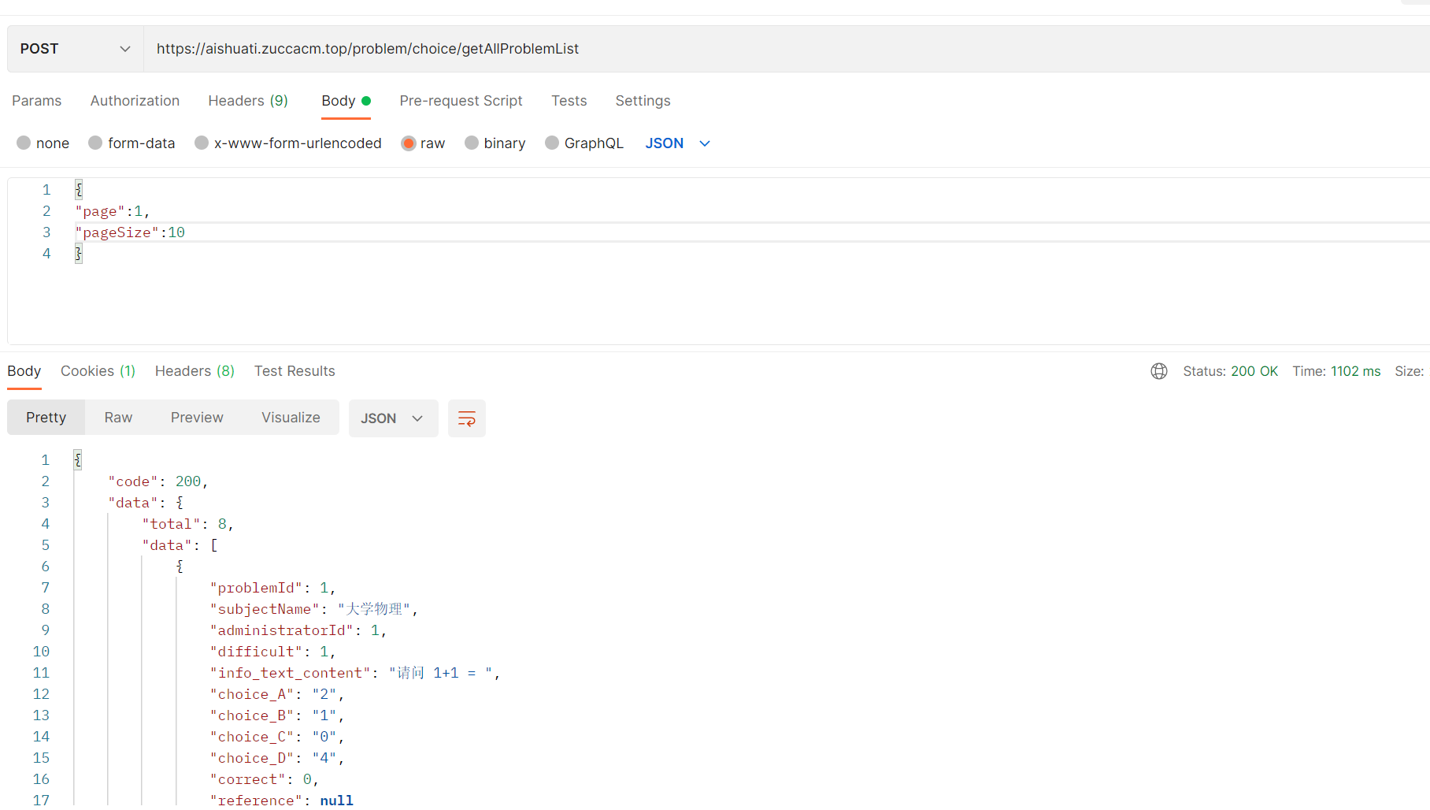

Slide 21
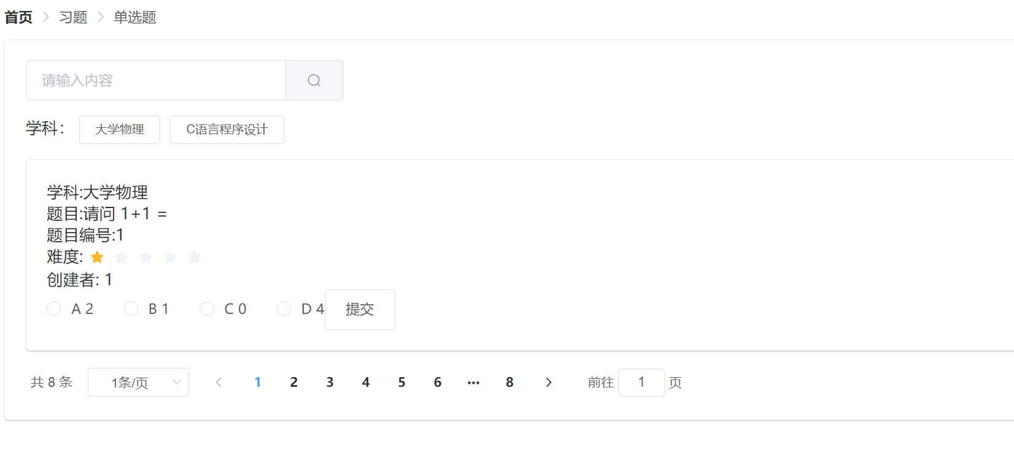

Slide 22
02
集成测试
Part one

Slide 23
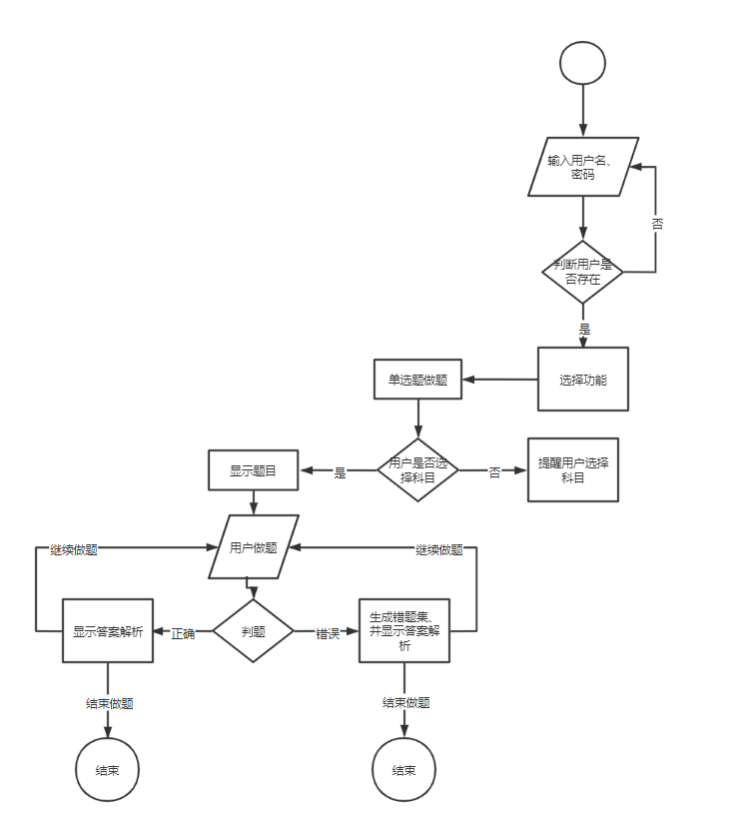
用户做题功能的流程图
编写流程图测试用例

Slide 24
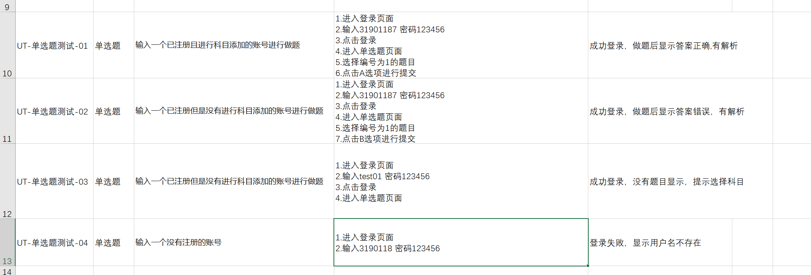

Slide 25
01
会议记录&小组分工
Part four

Slide 26
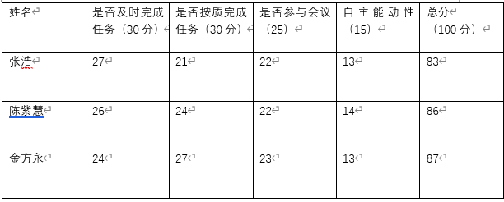
成员分工

Slide 27
01
参考文献
Part five

Slide 28
文献综述
1.GB/T 8567-2006 国家标准
2.张海藩 牟永敏.《软件工程导论（第六版）》. .北京：清华大学出版社,2013
[
[7
[

Slide 29
THANKS
组号：g003 组员：张浩，金方永，陈紫慧

